Slide 1
ĐẠI HỌC CẦN THƠ
TRƯỜNG CÔNG NGHỆ THÔNG TIN & TRUYỀN THÔNG
KHOA MẠNG MÁY TÍNH VÀ TRUYỀN THÔNG
Luận văn ngành An toàn thông tin
Nghiên cứu và xây dựng mô hình cuộc thi an toàn thông tin
GVHD: TS Ngô Bá Hùng
Sinh viên thực hiện: Nguyễn Duy Tân
MSSV: B2304080
Khóa: K49

Slide 2
Nội dung
1. Cơ sở chấm điểm Attack–Defense
2. Ma trận năng lực Attack–Defense
3. Phân tích độ khó challenge
4. Tìm hiểu CyberRangeRZ
5. Tác nhân và mô hình tổng quát

Slide 3
1. Cơ sở chấm điểm Attack–Defense
Total = Σ Attack + Σ Defense + Σ SLA
ATTACK
Đo khả năng tìm và khai thác lỗ hổng của service đối thủ.
Chỉ ghi nhận khi flag hợp lệ được capture và submit thành công.
DEFENSE
Đo khả năng bảo vệ service trước khai thác.
Điểm chỉ có khi service vẫn hoạt động và flag không bị đối thủ capture.
SLA
Đo khả năng duy trì chức năng hợp lệ của service khi đang patch và bị tấn công.
Checker phải kiểm tra chức năng, không chỉ kiểm tra port.
Phép cộng giúp tách riêng ba mặt năng lực: khai thác – phòng thủ – duy trì dịch vụ.
Nguồn: Zafar et al. (2024), Sec. 7.2; tổng hợp trong tài liệu cơ chế chấm điểm.

Slide 4
Điểm Attack và thành phần theo thứ hạng
Attack = 1 + 1/C_f + R(A,V) (tối đa 3 điểm/flag)
1 — Base score
Mỗi flag hợp lệ được capture nhận 1 điểm cơ sở.
1/C_f — Dynamic
C_f = số đội capture cùng flag trong round. Ít đội lấy được → điểm động cao hơn.
R(A,V) — Rank-based
Điều chỉnh theo tương quan thứ hạng attacker A và victim V tại đầu round.
Cách tính R(A,V)
Nếu pos_A ≥ pos_V → R(A,V) = 1
pos_A: hạng attacker; pos_V: hạng victim; Rank 1 là vị trí cao nhất.
Ví dụ: A hạng 1 tấn công V hạng 8 → R(A,V) ≈ 0,675.
Nếu pos_A < pos_V → R(A,V) = (1/500) × [30 + 470 / (1 + ((pos_V − pos_A)/11.92)^1.2)]
Ý nghĩa: đội xếp thấp tấn công đội xếp cao nhận trọn 1 điểm rank-based; đội xếp cao tấn công đội xếp thấp nhận điểm giảm theo hàm decay.
Nguồn: tài liệu cơ chế chấm điểm, mục 2.2–2.4; công thức kế thừa Zafar et al. (2024).

Slide 5
Điểm Defense và SLA
Defense = (2 + 1/N_D) × I_UP
SLA = 3 × I_UP
N_D = số đội bảo vệ thành công cùng loại service trong round.
I_UP = 1 khi checker xác nhận service hoạt động đúng; I_UP = 0 khi service không hoạt động.
Defense tối đa = 3 điểm/service/round.
SLA chỉ phản ánh chức năng hợp lệ của service.
Checker cần kiểm tra nghiệp vụ dự kiến (ví dụ Login / Create / Read / lưu–trả flag), không chỉ trạng thái port.
Service DOWN → SLA = 0.
Trạng thái | Flag bị lấy? | Defense | SLA
Service UP | Không | 2 + 1/N_D | 3
Service DOWN | Không hoặc có | 0 | 0
Nguyên tắc quan trọng: tắt service không được xem là phòng thủ thành công.
Nguồn: tài liệu cơ chế chấm điểm, mục 3–5; Zafar et al. (2024).

Slide 6
Ví dụ tính điểm trong một round
Giả sử Team A: service UP, flag không bị lấy, có 2 đội bảo vệ thành công, A lấy 1 flag của Team B, flag đó có 2 đội capture; R(A,V)=1.
Attack
1 + 1/2 + 1 = 2,5 điểm
Defense
(2 + 1/2) × 1 = 2,5 điểm
SLA
3 × 1 = 3 điểm
Score_round = 2,5 + 2,5 + 3 = 8 điểm
Nếu capture thêm flag khác trong cùng round, mỗi successful attack được tính riêng và cộng tiếp vào tổng Attack.
Nguồn: tài liệu cơ chế chấm điểm, mục 6–7.

Slide 7
2. Ma trận năng lực Attack–Defense
Mã | Nhóm năng lực | NICE Work Role | Mục đích T/K/S | Vai trò MITRE ATT&CK | Nhiệm vụ quan sát | Evidence chính
C01 | Software Security Assessment | DD-WRL-005 | Đọc, hiểu và đánh giá source/service. | Không gán cố định; attack path phụ thuộc challenge. | Đọc source; hiểu data flow; xác định vùng rủi ro. | Source annotation; data-flow notes.
C02 | Vulnerability Analysis | PD-WRL-007 | Nhận diện weakness, root cause và điều kiện khai thác. | Liên kết weakness với technique dùng để khai thác. | Tìm vulnerability; xác định nguyên nhân và tác động. | Vulnerability report; PoC.
C03 | Secure Software Development | DD-WRL-003 | Sửa nguyên nhân lỗi nhưng vẫn giữ chức năng hợp lệ. | Attack path trở thành hành vi cần bị chặn sau patch. | Patch/remediate; kiểm thử lại service. | Source/config diff; exploit replay.
C04 | Systems Administration | IO-WRL-005 | Vận hành, cấu hình và duy trì service ổn định. | Chỉ dùng khi attack ảnh hưởng host/service; SLA dùng checker. | Khởi động/khôi phục; quản lý process, quyền, config. | Checker result; service/system log.
C05 | Defensive Cybersecurity | PD-WRL-001 | Quan sát, phân tích và phản ứng trước hoạt động tấn công. | Technique trong attack path làm ground truth phát hiện. | Theo dõi log/traffic; phát hiện và giảm thiểu attack. | Alert; log; PCAP; timeline.
C06 | Network Operations | IO-WRL-004 | Hiểu, phân tích và duy trì giao tiếp mạng. | Dùng technique liên quan discovery/remote/network behavior. | Phân tích kết nối; port; routing/firewall khi cần. | PCAP; connection log; network config.
Nguyên tắc: NICE T/K/S dùng để thiết kế yêu cầu; MITRE ATT&CK mô tả attack path; kết luận năng lực phải dựa trên evidence quan sát được.

Slide 8
NICE – CWE – MITRE ATT&CK được dùng như thế nào?
NICE
Xác định năng lực cần quan sát qua Work Role và ý nghĩa T/K/S.
T = phải làm gì; K = cần hiểu gì; S = phải thể hiện kỹ năng nào.
Không dùng T/K/S như điểm số riêng lẻ.
CWE
Mô tả loại weakness của challenge.
CWE trả lời: “Lỗi nằm ở đâu / thuộc loại gì?” và tạo bối cảnh để xác định root cause và cách patch.
MITRE ATT&CK
Mô tả hành vi/chuỗi kỹ thuật thật sự xuất hiện trong attack path.
Dùng làm ground truth cho phát hiện/phản ứng; không ép gán ATT&CK cho mọi năng lực hoặc cho SLA.
Từ thiết kế challenge đến dữ liệu đánh giá
Challenge / nhiệm vụ
Evidence
Indicator
Metric
Competency Result
Ví dụ metric: checker PASS / tổng checker run; exploit bị chặn / tổng exploit test; event phát hiện đúng / ground-truth event.
Nguồn: tài liệu ma trận năng lực, mục 1–4 và 8.

Slide 9
Quy trình sử dụng ma trận khi thiết kế challenge
1
Xác định nhiệm vụ quan sát được
4
Mô hình hóa bằng CWE + ATT&CK
Phân tích source, tìm lỗi, exploit, patch, duy trì service, monitoring hoặc network.
CWE = weakness; ATT&CK = attack path/kỹ thuật thực sự xuất hiện.
2
Chọn nhóm C01–C06
5
Định nghĩa Evidence → Indicator → Metric
Chỉ chọn nhóm thật sự xuất hiện; một challenge có thể gắn nhiều nhóm.
Quy định trước dữ liệu phải thu và cách chuyển dữ liệu thành phép đo.
3
Dùng NICE T/K/S để giải thích yêu cầu
6
Thu thập theo round và tạo hồ sơ năng lực
Task = việc phải làm; Knowledge = kiến thức nền; Skill = kỹ năng thực hành cần thể hiện.
Game score dùng xếp hạng; hồ sơ C01–C06 dùng mô tả năng lực phục vụ tuyển chọn.
Nguyên tắc: không ép một challenge kiểm tra đủ 6 năng lực; mọi kết luận năng lực phải có evidence có thể kiểm chứng lại.
Nguồn: tài liệu ma trận năng lực, mục 4 và 8.

Slide 10
Ví dụ áp dụng: CH-WEB-01 – Student Portal API
Bối cảnh: CWE-639, attack path T1046 → T1190 → T1213.006
Hoạt động | Năng lực | MITRE/CWE | Evidence / cách đánh giá
Phân tích API/source và luồng object identifier | C01 | CWE-639 | Source/API analysis; xác định đúng điểm xử lý authorization
Xác định authorization bypass | C02 | T1190 | Report + PoC; xác định đúng nguyên nhân và điều kiện khai thác
Patch authorization | C03 | Ngăn đường khai thác | Source diff; exploit replay fail; chức năng hợp lệ vẫn hoạt động
Giữ Login/Create/Read hoạt động | C04 | Dùng checker/SLA | Checker PASS / tổng checker run
Theo dõi request khai thác | C05/C06 | ATT&CK làm ground truth | Access log / PCAP / alert; event đúng / ground-truth event
Game Score (Attack + Defense + SLA) không đồng nhất với Competency Result (C01–C06).
Nguồn: tài liệu ma trận năng lực, mục 6–8.

Slide 11
3. Phân tích độ khó challenge — Nhóm tiêu chí 1–5
# | Nhóm tiêu chí | Cần đánh giá | Khi nào challenge khó hơn?
1 | Phân tích / Recon | Khối lượng code/artifact; readability; attack surface; reverse/obfuscation | Nhiều dữ liệu phải đọc, khó hiểu hoặc attack surface lớn
2 | Phát hiện vulnerability | Độ rõ của lỗi; số CWE; locality; cần chain nhiều lỗi hay không | Lỗi logic, liên quan nhiều module/máy hoặc phải chain
3 | Phát triển exploit | Exploit complexity; số kỹ thuật; bypass mitigation; exploit harness | Biết lỗi nhưng cần nhiều kỹ thuật/bypass mới khai thác được
4 | Kiến thức/kỹ năng tiên quyết | Web, pwn, crypto, network, Linux, programming; mức kiến thức | Đòi hỏi kiến thức chuyên biệt cao so với target audience
5 | Độ dài attack path | Số bước Recon → Identify → Exploit → PrivEsc/Lateral → Flag | Nhiều bước phụ thuộc nhau, dễ thất bại giữa đường
Nguồn tổng hợp trong tài liệu: SOLVE và SEI/CMU.

Slide 12
Phân tích độ khó challenge — Nhóm tiêu chí 6–9
# | Nhóm tiêu chí | Cần đánh giá | Ý nghĩa
6 | Điều kiện / trở ngại môi trường | Source hay black-box; hint; mitigation; privilege; yêu cầu PrivEsc | Cùng một vulnerability nhưng context khác nhau có thể làm độ khó thay đổi mạnh
7 | Thời gian / công sức | Thời gian tester cần để solve; số thao tác và thử nghiệm | Điểm/độ khó nên phản ánh effort/time required to solve
8 | Solve rate | Số đội giải được / số đội thật sự thử bài | Tỷ lệ solve thấp là chỉ báo thực nghiệm bài khó hơn trong cùng population
9 | First Solve Time (FST) | Thời gian từ lúc mở challenge đến first solve | Mốc thực nghiệm để grounding độ khó vào hiệu suất người chơi
Cách áp dụng trong quá trình ra đề
Trước cuộc thi: đánh giá 1–7 bằng review chuyên gia + pilot test. Sau pilot/thi: đối chiếu thêm Solve rate và FST để hiệu chỉnh mức khó.
Nguồn tổng hợp trong tài liệu: SOLVE, SEI/CMU, Raman et al. và CyBench.

Slide 13
4. Tìm hiểu về CyberRangeRZ
CyberRange là gì?
Môi trường mô phỏng và cô lập các hệ thống mạng, máy chủ, dịch vụ.
Cho phép thực hành tấn công, phòng thủ và kiểm thử ATTT trong môi trường an toàn.
Có thể triển khai máy ảo/container, dịch vụ và hệ thống có lỗ hổng theo kịch bản.
Hỗ trợ triển khai, quản lý và khôi phục môi trường.

Slide 14
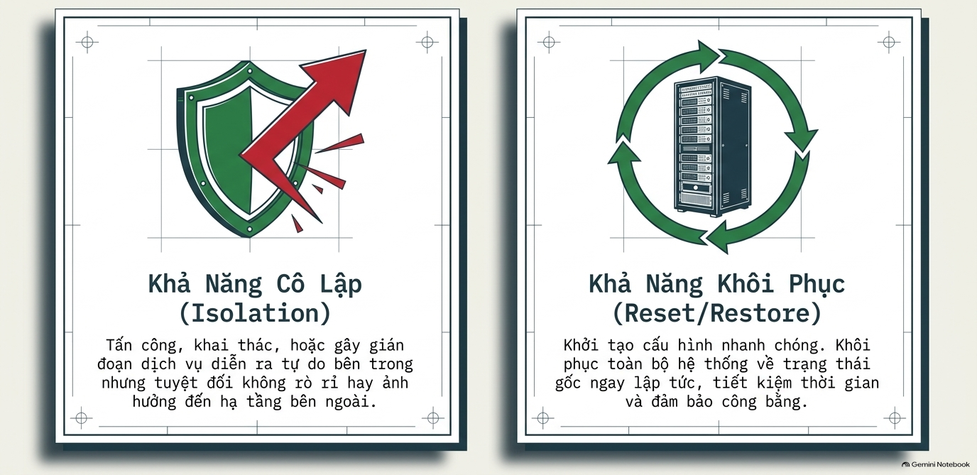
Đặc tính cốt lõi của CyberRangeRZ

Slide 15
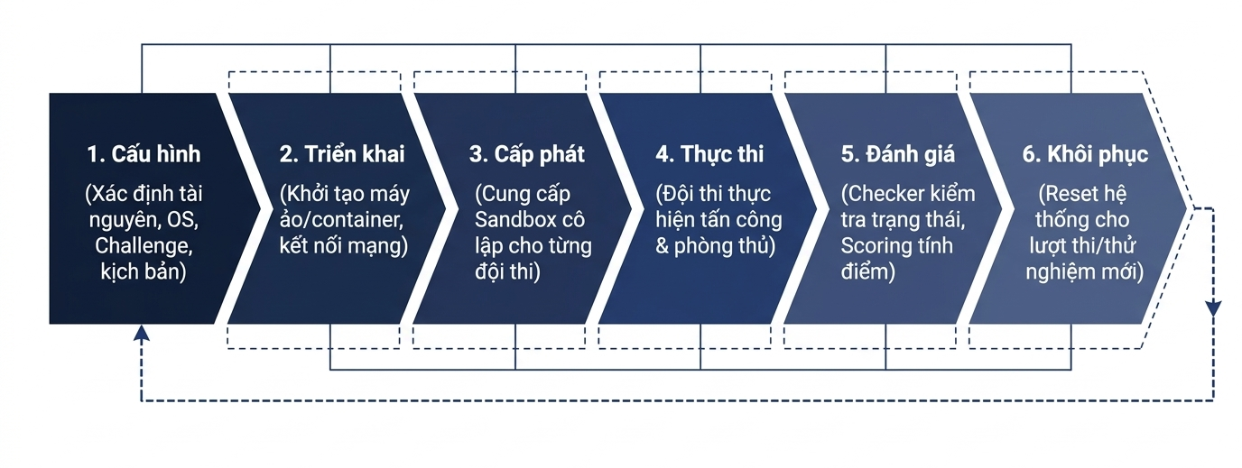
Cách hoạt động của CyberRange

Slide 16
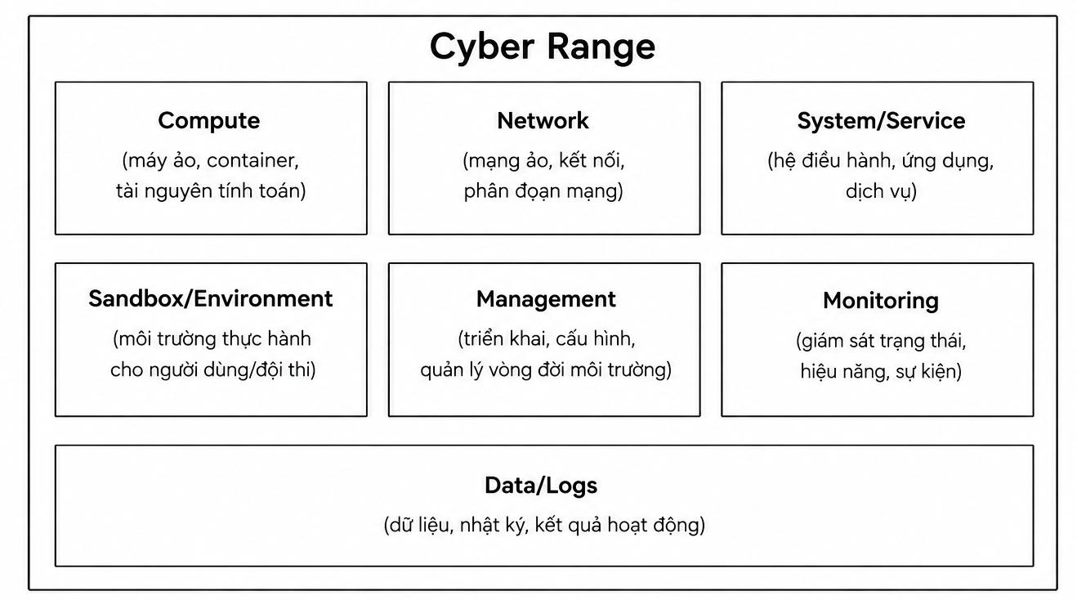
Các thành phần của một CyberRangeRZ

Slide 17
Sandbox trong Cyber Range
Sandbox là một môi trường thực thi được cô lập, trong đó các hệ thống, ứng dụng hoặc dịch vụ có thể được triển khai và vận hành mà hoạt động bên trong bị giới hạn trong một phạm vi nhất định.
Trong Cyber Range, Sandbox được sử dụng để tạo ra một môi trường thực hành độc lập cho người dùng hoặc đội tham gia. Thay vì cho người dùng thực hiện các hoạt động tấn công trực tiếp trên hệ thống thật, các hệ thống mục tiêu được đưa vào Sandbox để người dùng có thể tương tác và thực hành trong môi trường được kiểm soát.

Slide 18
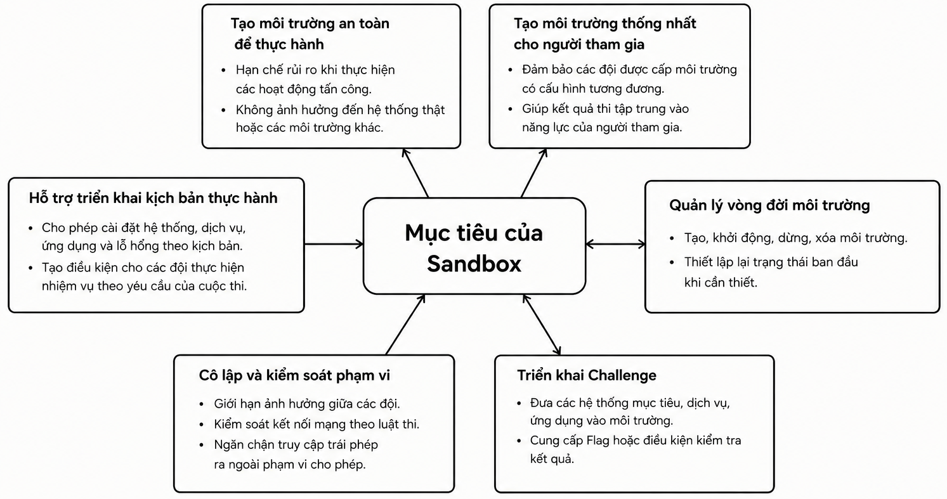
Mục đích của Sandbox

Slide 19
5. Tác nhân của một game
Tác nhân | Trách nhiệm | Phạm vi quyền
Giảng viên / jury | Mục tiêu, luật, điều hành | Quản lý game và đối soát
Quản trị hạ tầng | Cấp VM, mạng, quota | Quản lý sandbox
Tác giả challenge | Dịch vụ, checker, bản vá mẫu | Môi trường phát triển
Đội thi | Khai thác, vá, vận hành | Máy đội và cổng thi đấu
Người quan sát | Theo dõi kết quả | Chỉ đọc dữ liệu công bố

Slide 20
Kiến trúc logic của game
Jobs qua hàng đợi nội bộ
Controller / Scheduler
Trạng thái game, tick
Cấu hình, phân công job
Flag generator
Sinh flag và metadata
Secret chỉ ở phía jury
Checker workers
PUT / CHECK / GET
State riêng đội × service
Vulnbox các đội
Service có lỗ hổng
Cổng thi đấu
sinh
flag
API
Kết quả checker
Khai thác / vận hành service
Nhật ký và giám sát
Checker, mạng, tải
Phục vụ jury đối soát
DB sự kiện game
Flags, captures, checks
Tick, state và audit
Submission server
Xác thực đội và flag
TTL, owner, chống trùng
Đội thi
Khai thác service đối thủ
Vá service của mình
Scoring engine
Attack, Defense, SLA
Điểm tạm / điểm chốt
Scoreboard / API đọc
Hạng và điểm thành phần
Flag ID nếu đề yêu cầu
Đội thi / người quan sát
Chỉ đọc dữ liệu công bố
Không đọc DB trực tiếp

Slide 21
Topology mạng đề xuất
Quản trị hạ tầng
10.77.0.0/24
Cloud API chỉ cho quản trị
Vùng jury 10.77.100.0/24
Checker và game backend
DB / secret trong vùng riêng
Người chơi
VPN theo danh tính đội
Hoặc console có RBAC
Console
theo quyền đội
Checker gọi service qua cổng thi
Bastion / console quản trị
Đội i chỉ truy cập VM i
Tài khoản riêng từng đội
Router / firewall ngoài VM
Định tuyến cổng thi đấu
ACL, quota, chống giả IP
Endpoint cho người chơi
Nộp flag và scoreboard
Chỉ mở cổng được phép
Xanh lá: quản trị VM theo quyền đội
Xanh dương: checker và lưu lượng thi đấu
VM Team 1
10.77.11.0/24
Notes và Shop cho mỗi đội
VM Team 2
10.77.12.0/24
Notes và Shop cho mỗi đội
VM Team 3–6
10.77.13–16.0/24
Notes và Shop cho mỗi đội
G: 10.77.11.10 M: .0.11
G: 10.77.12.10 M: .0.12
G: .13–16.10 M: .0.13–16

Slide 22
Chính sách kết nối trong sandbox
Kết nối | Chính sách
Đội i quản trị VM đội i | Cho phép qua đường quản trị riêng
Đội i gọi dịch vụ đội j | Cho phép trên cổng thi đấu
Đội i quản trị VM đội j | Chặn
Đội thi gọi DB hoặc cloud API | Chặn
Đội thi ra ngoài phạm vi | Chặn theo chính sách sandbox

Slide 23
Luồng tổng thể một cuộc thi
1. Mục tiêu và luật
Năng lực, phạm vi, đội thi
Tick, TTL, công thức điểm
2. Dịch vụ và checker
Service, exploit / patch mẫu
Kiểm thử và khóa phiên bản
3. Cấp phát môi trường
VM, mạng, tài khoản, quota
Triển khai image đồng nhất
Jury phê duyệt môi trường
trước khi bàn giao đội thi
6. Thi đấu theo tick
Mở kết nối A&D và checker
Nộp flag, vá, giám sát sự cố
5. Bàn giao và làm quen
VPN / console, service, luật
Chạy thử, xác nhận sẵn sàng
Đạt
4. Kiểm chứng đạt?
Chức năng, checker, mạng
Tải, điểm và khả năng restore
Chưa đạt
7. Dừng phát flag mới
Vẫn nhận flag còn hạn
Chờ hết TTL rồi khóa nộp
8. Chốt và phân tích
Tính lại, audit, khiếu nại
Công bố điểm và hồ sơ năng lực
Chưa đạt: sửa và thử lại
Sửa service / checker / mạng
Cấp phát lại nếu cần

Slide 24
Luồng xử lý trong mỗi tick
Mở vòng r
Snapshot rank
Sinh và PUT
flag mới
CHECK chức năng
GET flag còn hạn
Submission liên tục
Capture hợp lệ
DB sự kiện
Check và capture
Điểm tạm
Chốt cohort hết hạn
Đội thi phân tích, khai thác và vá dịch vụ trong suốt vòng
Khai thác và nộp flag phải song song với checker

Slide 25
Vòng đời flag và dữ liệu tính điểm
1. Sinh flag (CREATED)
Owner, service, tick
Lưu metadata và TTL
2. PUT và xác minh (PENDING)
Checker ghi và đọc qua service
Thành công mới kích hoạt
3. Còn hạn (ACTIVE)
Nhiều đội có thể nộp
Từ chối trùng cùng một đội
PUT lỗi: chưa kích hoạt
Ghi trạng thái, jury đối soát
received_at ≥ issued_at
received_at < expires_at
6. Bảng điểm / audit
Lưu phiên bản công thức
Đối soát trước kết quả cuối
5. Chốt cohort phát flag
Tính lại Attack / Defense
Dùng SLA và hạng đã lưu
4. Hết hạn (EXPIRED)
Không nhận capture mới
Chốt tập captures hợp lệ
Dữ liệu cần giữ để tính lại và kiểm chứng kết quả
Flag: game_id, flag_id, owner, service, store, tick, issued_at, expires_at, placement_status
Capture: attacker, flag_id, server_received_at, status. Ràng buộc duy nhất: attacker × flag_id
Điểm: rank_snapshot, checker / SLA, C_f, N_D, formula_version, thời điểm chốt và audit log

Slide 26
CÁM ƠN
Thank you

